Slide 1


2019
TMC分布式事务实践
主讲人：方杨统

Slide 2
01
分布式事务简介
02
整体架构
目录
03
演进方向

Slide 3
PART ONE
分布式事务简介

Slide 4

TMC架构
TMC架构
分布式事务例子
1.订单系统产生了订单A, 通知了支付系统
2.支付系统在用户支付后, 通知订单系统修改订单A的状态
分支3.1 订单系统修改状态成功, 交易完成
分支3.2 订单系统修改状态失败, 交易取消

Slide 5
TMC架构
状态
模式
常用分布式事务解决方案
全局性事务 | 最终一致性(柔性)
2PC | TCC
3PC | 消息最大努力重试
支付宝DTS | 基于可靠消息服务

Slide 6
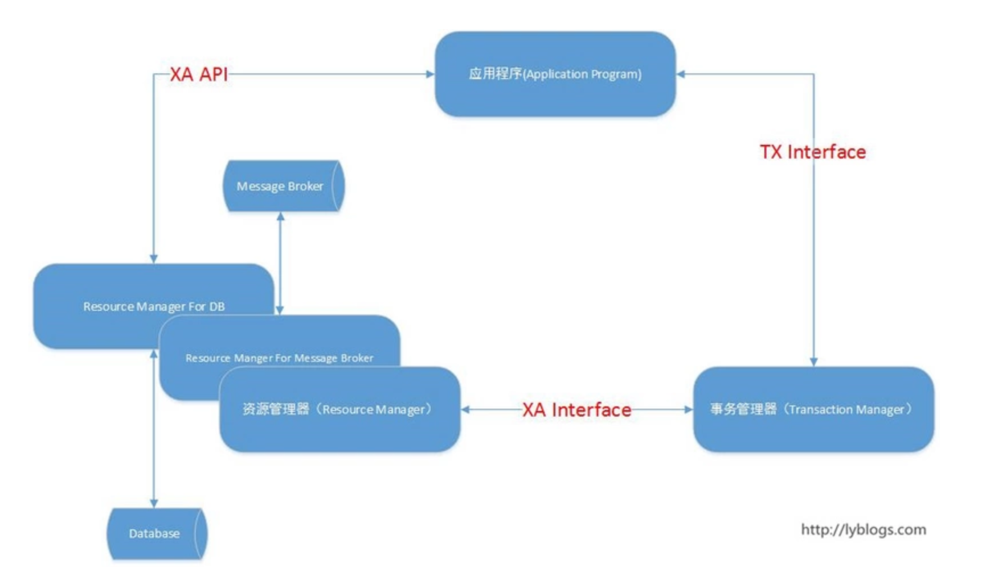
TMC架构
TMC架构
2PC: 全局性事务 XA Transaction
模块组成:
资源管理器：提供访问事务资源的方法，通常一个数据库就是一个资源管理器。
事务管理器：协调参与全局事务中的各个事务。需要和参与全局事务中的资源管理器进行通信。
应用程序：定义事务的边界，指定全局事务中的操作。

Slide 7
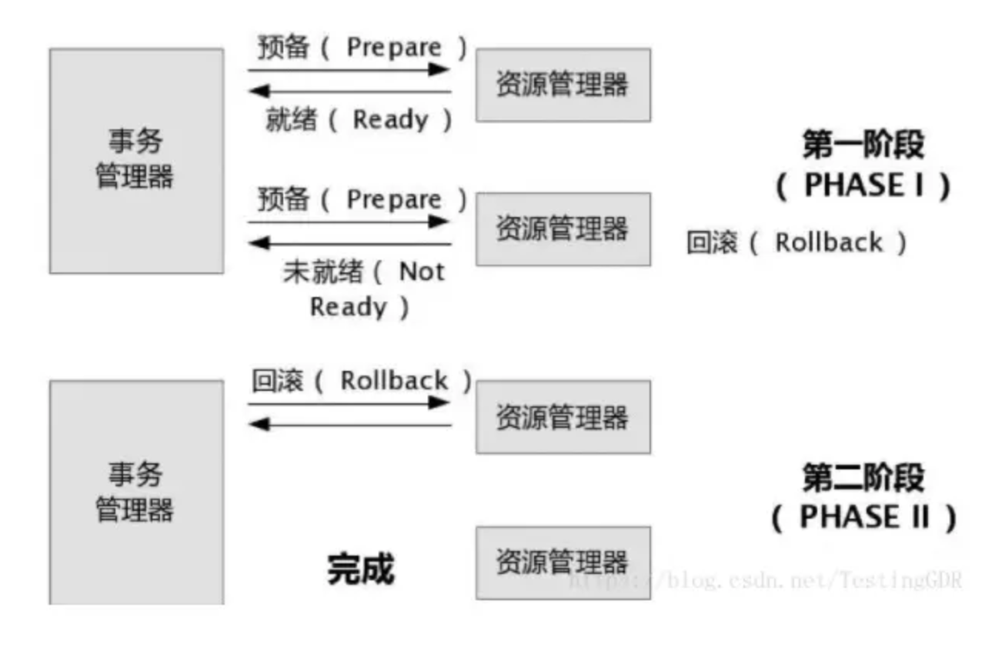
TMC架构
TMC架构
2PC:流程
准备阶段：轮询+执行本地事务, 但不提交
提交阶段：全部提交或者全部回滚
可以看出，二阶段提交这么做的就是让前面都完成了准备工作，才能提交整个事务，若中间由某一环节出现问题，则整个事务回滚。
Notes:
1. 准备阶段：准备阶段，每个资源管理器都会被轮训一遍，事务管理器给每个资源管理器发送Prepare消息，每个资源管理器要么直接返回失败(如权限验证失败)或异常，要么在本地执行事务等等，但不Commit，处于Ready状态。
2. 提交阶段：如果事务管理器收到了资源管理器的失败信息(如异常、超时等)，直接给每个资源管理器发送回滚(Rollback)消息；否则，发送提交(Commit)消息；资源管理器根据事务管理器的指令执行Commit或者Rollback操作，释放所有事务处理过程中使用的锁资源。(注意:必须在最后阶段释放锁资源)
可以看出，二阶段提交这么做的就是让前面都完成了准备工作，才能提交整个事务，若中间由某一环节出现问题，则整个事务回滚。

Slide 8
TMC架构
TMC架构
2PC:优缺点
优点：
尽量保证了数据的强一致，实现成本较低，在各大主流数据库都有自己实现，对于 MySQL 是从 5.0.3 开始支持。
缺点：
单点问题
同步阻塞
数据不一致
总的来说，XA 协议比较简单，成本较低，但是其单点问题，以及不能支持高并发(由于同步阻塞)依然是其最大的弱点。
Notes:
优点：
尽量保证了数据的强一致，实现成本较低，在各大主流数据库都有自己实现，对于 MySQL 是从 5.5 开始支持。
缺点：
单点问题：事务管理器在整个流程中扮演的角色很关键，如果其宕机，比如在第一阶段已经完成，在第二阶段正准备提交的时候事务管理器宕机，资源管理器就会一直阻塞，导致数据库无法使用。
同步阻塞：在准备就绪之后，资源管理器中的资源一直处于阻塞，直到提交完成，释放资源。
数据不一致：两阶段提交协议虽然为分布式数据强一致性所设计，但仍然存在数据不一致性的可能。
比如在第二阶段中，假设协调者发出了事务 Commit 的通知，但是因为网络问题该通知仅被一部分参与者所收到并执行了 Commit 操作，其余的参与者则因为没有收到通知一直处于阻塞状态，这时候就产生了数据的不一致性。
总的来说，XA 协议比较简单，成本较低，但是其单点问题，以及不能支持高并发(由于同步阻塞)依然是其最大的弱点。

Slide 9
TMC架构
TMC架构
3PC:对2PC的优化
3PC最关键要解决的就是协调者和参与者同时挂掉的问题，所以3PC把2PC的准备阶段再次一分为二，这样三阶段提交就有CanCommit、PreCommit、DoCommit三个阶段。
在第一阶段，只是询问所有参与者是否可可以执行事务操作，并不在本阶段执行事务操作。当协调者收到所有的参与者都返回YES时，在第二阶段才执行事务操作，然后在第三阶段在执行commit或者rollback。
如果挂掉的那台机器已经执行了commit，那么协调者可以从所有未挂掉的参与者的状态中分析出来，并执行commit。如果挂掉的那个参与者执行了rollback，那么协调者和其他的参与者执行的肯定也是rollback操作。
CanCommit阶段
准备(prepare)阶段
PreCommit阶段
提交(commit)阶段
DoCommit阶段

Slide 10
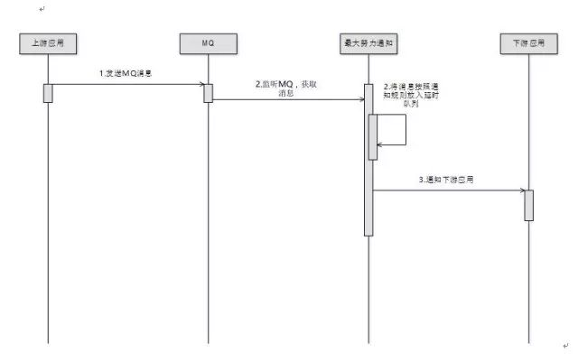
TMC架构
TMC架构
消息最大努力重试
上游应用发送 MQ 消息到 MQ 组件内，消息内包含通知规则和通知地址
最大努力通知服务监听到 MQ 内的消息，解析通知规则并放入延时队列等待触发通知
最大努力通知服务调用下游的通知地址，如果调用成功，则该消息标记为通知成功，如果失败则在满足通知规则（例如 5 分钟发一次，共发送 10 次）的情况下重新放入延时队列等待下次触发。

Slide 11
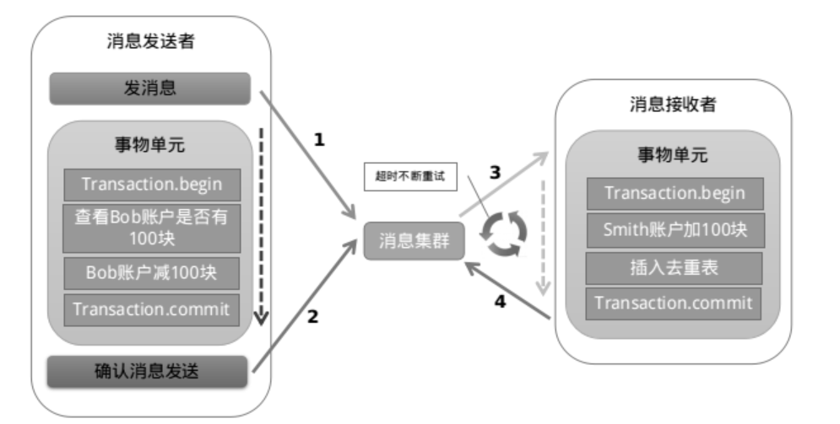
TMC架构
TMC架构
基于可靠消息服务(以RocketMq为例)
优点:
实现简单, 逻辑清晰
缺点:
需要MQ服务支持事务
对于步骤2中成功的事务, 无法取消
Notes:
第一阶段Prepared消息，会拿到消息的地址。 第二阶段执行本地事务，第三阶段通过第一阶段拿到的地址去访问消息，并修改状态。
也就是说在业务方法内要想消息队列提交两次请求，一次发送消息和一次确认消息。如果确认消息发送失败了RocketMQ会定期扫描消息集群中的事务消息，这时候发现了Prepared消息，它会向消息发送者确认，所以生产方需要实现一个check接口，RocketMQ会根据发送端设置的策略来决定是回滚还是继续发送确认消息。这样就保证了消息发送与本地事务同时成功或同时失败。

Slide 12
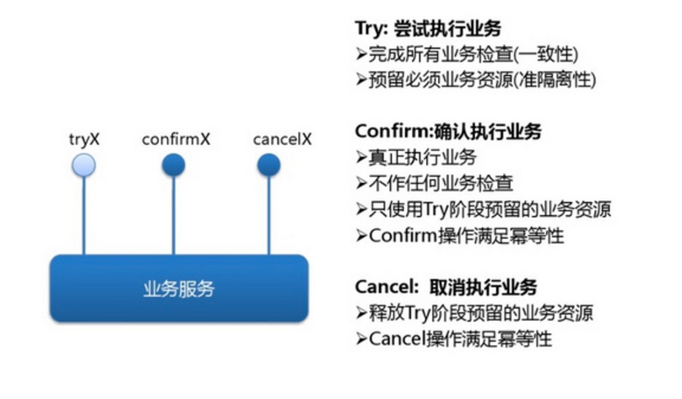
TMC架构
TMC架构
TCC(Try Confirm Cancel):流程
在整个流程,我们主要需要关注的是cancel失败和confirm失败引起的数据不一致现象
1.cancel接口可能部分失败, 也可能全部失败
2.confirm接口可能部分失败, 也可能全部失败
3.对于可能的成本很高的事务, 需要有超时机制

Slide 13
TMC架构
TMC架构
TCC(Try Confirm Cancel):优缺点
优点:
业务逻辑定义清晰, 可以用代码进行业务的执行和取消
缺点:
需要自己控制事务的一致性检查, 比如确认操作和取消操作的失败, 当业务复杂时, 需要人肉介入
TCC节点是一个单点, 需要自己消除单点问题
Notes:
在整个流程,我们主要需要关注的是cancel失败和confirm失败引起的数据不一致现象
1.cancel接口可能部分失败, 也可能全部失败
2.confirm接口可能部分失败, 也可能全部失败

Slide 14
TMC架构
TMC架构
TMC的选型过程
公司的分布式业务请求量大, 所以2PC方式先被排除
由于公司对于回滚的要求不多, 业务也不复杂, 对TCC不是强烈需求
为何不直接使用RocketMQ:
需要业务上的重做和归档等功能, 这就需要把数据的原信息放到Mq以外的存储中
MQ的重试时间不能定制
没有check功能
由于Rabbitmq没有事务功能, 所以将事务功能和最终一致性检查放到TMC中, 配合Rabbit实现完整的功能
所以TMC是基于可靠消息服务的扩充完善的产品

Slide 15
PART TWO
整体架构

Slide 16
TMC架构
TMC架构
研发背景和功能定位
公司的各条业务线开发中有分布式事务的迫切需求, 需要能实现跨服务的分布式事务能力的中间件
TMC: Transaction Management Center, 定位于为全公司提供可靠的跨服务的分布式事务, 并能够提供对事务进行追踪, 管理, 补偿等功能
Notes:
随着分布式服务的兴起, 分布式事务的需求越来越多

Slide 17
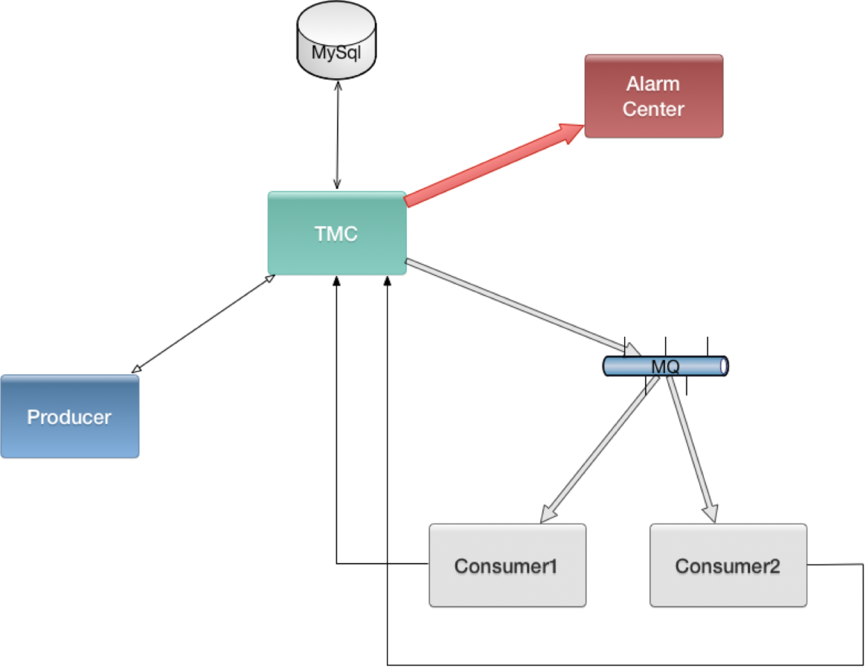
TMC架构
系统组成

Slide 18
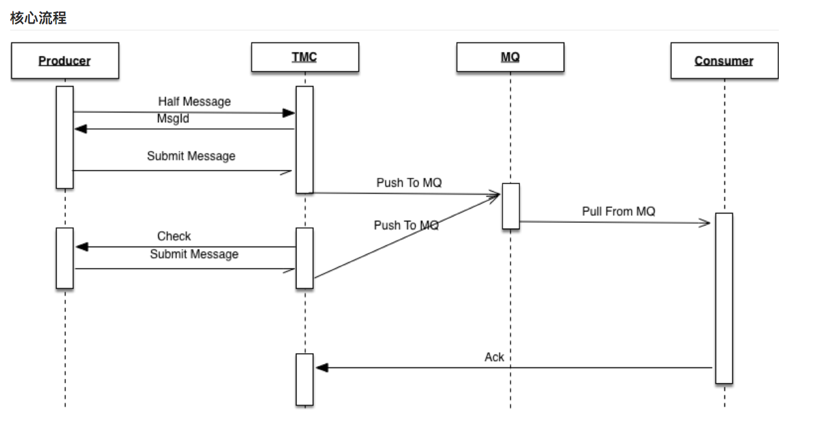
TMC架构
Notes:
Publish -> 本地事务 ->commit

Slide 19
TMC架构
TMC架构
一致性保证
1. 应用publish消息后崩溃
2. 应用commit消息后崩溃
3. 应用消费消息前崩溃
4. 应用消费消息后崩溃
5. TMC单机崩溃

Slide 20
TMC架构
TMC架构
最佳实践
1.是否需要接入
TMC重试
VS
纯Mq消息重试
2.正确的使用姿势
1.publish消息到tmc
2.本地事务
3.commit消息到tmc
1.本地事务
2.publish消息到tmc
3.commit消息到tmc
VS
3.硬广时间
-接入wiki:http://wiki.51.nb/pages/viewpage.action?pageId=63357507
-加入tmc用户群(企业微信)
-stable环境和测试环境可以通过申请IAM权限自己操作tmc后台
Notes:
1.tmc能够提供可靠的本地事务重试机制
2.tmc能够提供可靠的消费重试机制
3.tmc提供重做机制

Slide 21
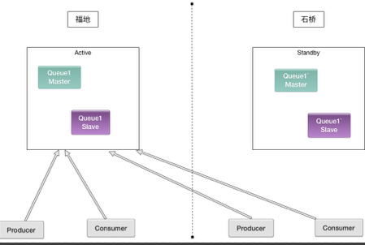
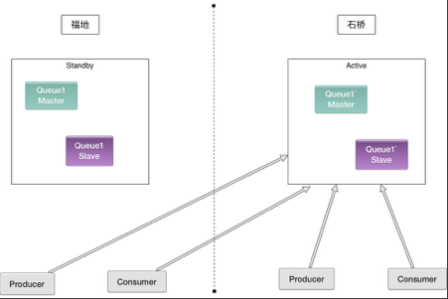
TMC架构
集群切换功能
基于配置中心的切换功能, 以rabbit client为例
同步程序
同步程序

Slide 22



TMC架构
自动重试
消费重试
重试模式
Half message重试
调用方A提交了half message后, 忘记了commit或者程序奔溃了
根据定义的时间, 重新发mq给消费者, 以便消费重试直到成功为止

Slide 23
TMC架构
事务重做, 归档和恢复
事务重做
事务重做: 已经完成的事务重新发变成commited事务
归档和恢复
事务归档: 将1个月前的事务记录移到hbase, 减少数据库的数据, 增加性能
事务恢复: 将事务从hbase重新移到mysql, 重新做一遍事务

Slide 24
PART
THREE
演进方向

Slide 25
TMC架构
异步化/反应式编程
异步化的好处:
异步化可以大大减少dispatcher线程的数量, 将耗时的IO工作委派给其他线程池(必要时), 减少了IO阻塞时间, 增加系统并发能力, 对于TMC, 因为qps非常高, 在异步化之前我们不得不使用不断的增加机器来增加接受请求的能力, 造成机器线程很多, cpu 利用率很低的情况
使用框架 : Spring5 Webflux + Kotlin coroutine
Webflux: 使用netty为网络服务框架, 兼容大部分的springmvc的注解和语法, 提供反应式变成支持
Kotlin coroutine: 提供协程支持, 将RxJava或者Webflux的发布/订阅语法转为同步调用语法

Slide 26
TMC架构
协程的概念
1.协程是一种跑在线程里面的微线程, 由程序控制, 不直接和操作系统打交道
2.协程的创建和切换代价很低
3.协程可以被任意编排, 并可以被运行在指定的线程池上
4.协程作为一种语法糖,可以实现用同步调用的代码实现异步回调的方式
5.协程可以取消, 并且支持层级取消

Slide 27
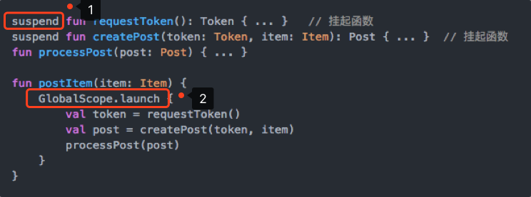
TMC架构
协程的原理

Slide 28
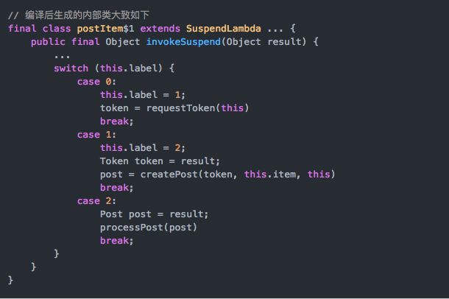
TMC架构
协程的原理(状态机)
Notes:
编译器将suspend进行分割成case, 然后作为一块块执行

Slide 29
TMC架构
异步化/反应式编程: 踩过的坑
适合Io等待时间比较多的项目
比如爬虫, gateway这种client调用很多的项目会比较适合, CPU密集型的项目没有任何帮助
适合不依赖数据库事务的项目
需要异步MySQL驱动支持
需要对异步事务的支持
Kotlin学习曲线
线程切换问题, 例如 threadLocal

Slide 30
TMC架构
Q&A

